Slide 1
Arbetsmarknadsekonomi –lönebildning, arbetsmarknadsparter och ekonomisk politik
Lars Calmfors
Föreläsning 1 för Riksrevisionen
2016-02-09

Slide 2
Innehåll
1. Olika lönebildningsmodeller
2. Grundmodell för att analysera avtalsförhandlingar mellan fack och arbetsgivare: enskilt företag och lokalt fack
3. Modifieringar av och brister i modellen
4. Modellen i allmän jämvikt: jämviktsarbetslöshet
5. Betydelsen av graden av samordning
6. Avtalsförhandlingar och penningpolitik

Slide 3
Modeller för lönebildning och sysselsättning
Marknadsjämvikt mellan utbud och efterfrågan
Sökmodell med reservationslön
Monopsonmodellen
Kollektivavtal mellan arbetsgivare och fack
Matchnings- (och sök)modell à la Mortensen-Pissarides

Slide 4
Mortensen-Pissaridesmodellen
Den ”work-horse model” som är mest etablerad
Flöden in och ut ur arbetslöshet
Arbetsmarknadsfriktioner innebär samtidig förekomst av vakanser och arbetslöshet
En anställd i varje företag
”Free-entry-condition” innebär att vinsten av att öppna en vakans är noll i jämvikt
Förhandling om lönen mellan den enskilda löntagaren och företaget
- individuell lönebildning
Ingen roll för fackföreningar och kollektivavtal

Slide 5
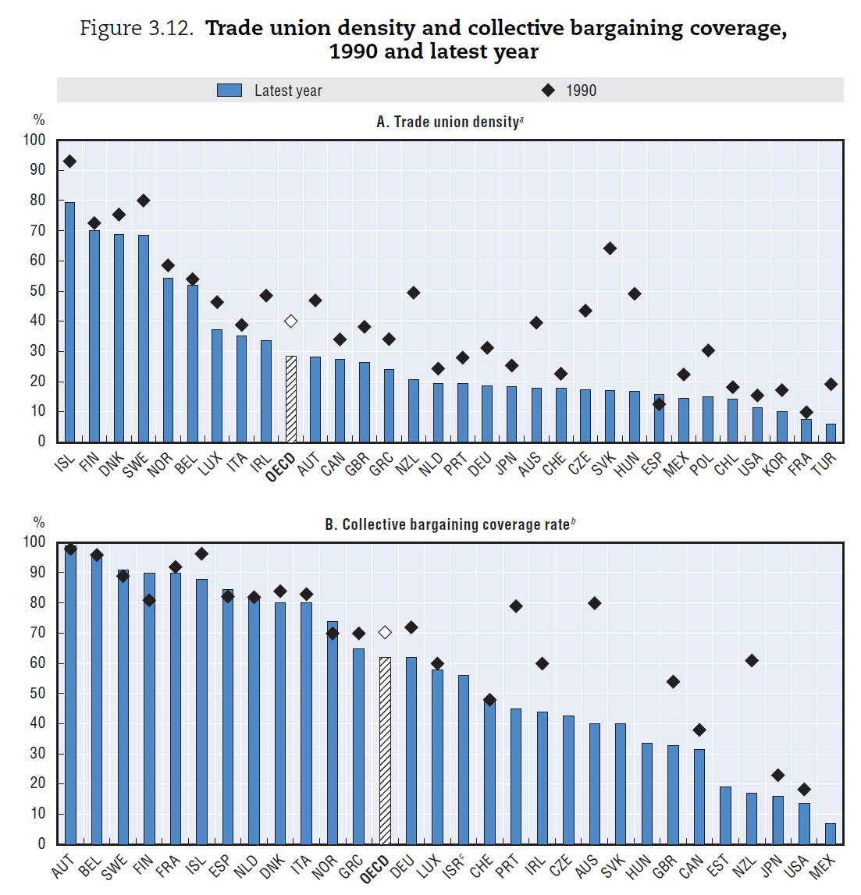

Slide 6
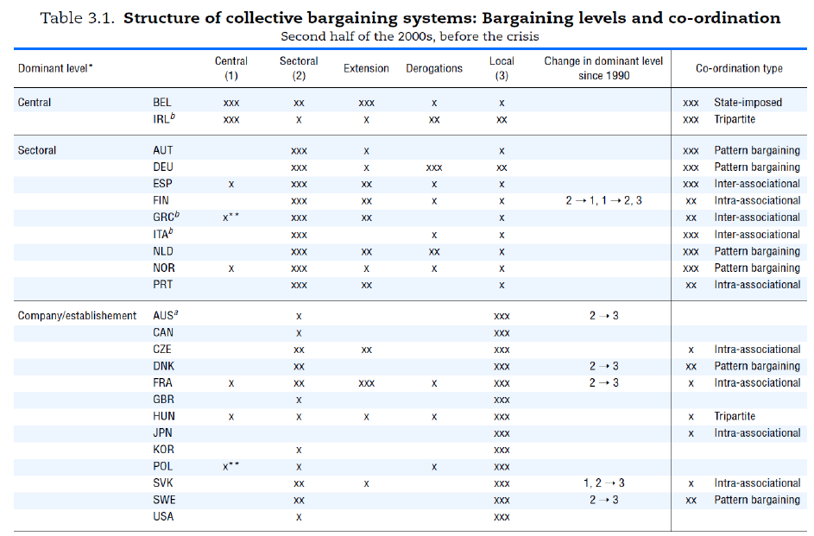

Slide 7
The ”right-to-manage model”
Varje företag förhandlar med ett lokalt fack
Till företaget hör en given ”pool” av ”arbetare” som kan vara anställda eller arbetslösa
Ingen rörlighet mellan olika ”pooler”
Alla arbetare är organiserade i det lokala facket
Avtalsförhandling mellan facket och företaget
Det lokala facket vill ha både en hög lön för medlemmarna och hög sysselsättning
Företaget vill ha så hög vinst som möjligt
När lönen avtalats bestämmer företaget sysselsättningen (right to manage)
Facket måste ta hänsyn till att en högre lön för medlemmarna innebär lägre sysselsättning
Arbetarna samlas vid fabriksporten och de tillgängliga jobben för avtalsperioden ”lottas ut” bland medlemmarna

Slide 8
Symboler
U = Fackets nytta
w = Reallönen
b = Real arbetslöshetsersättning
L = Sysselsättningen
M = Antalet medlemmar i facket
Π = Företagets vinst om det producerar
U_{o} = Fackets nytta om inget avtal med företaget och ingen produktion
Π_{o} = Företagets vinst om inget avtal med facket och ingen produktion
γ = Fackets relativa förhandlingsstyrka
α = Produktionens elasticitet m.a.p. sysselsättningen
B = Nashs förhandlingsprodukt

Slide 9
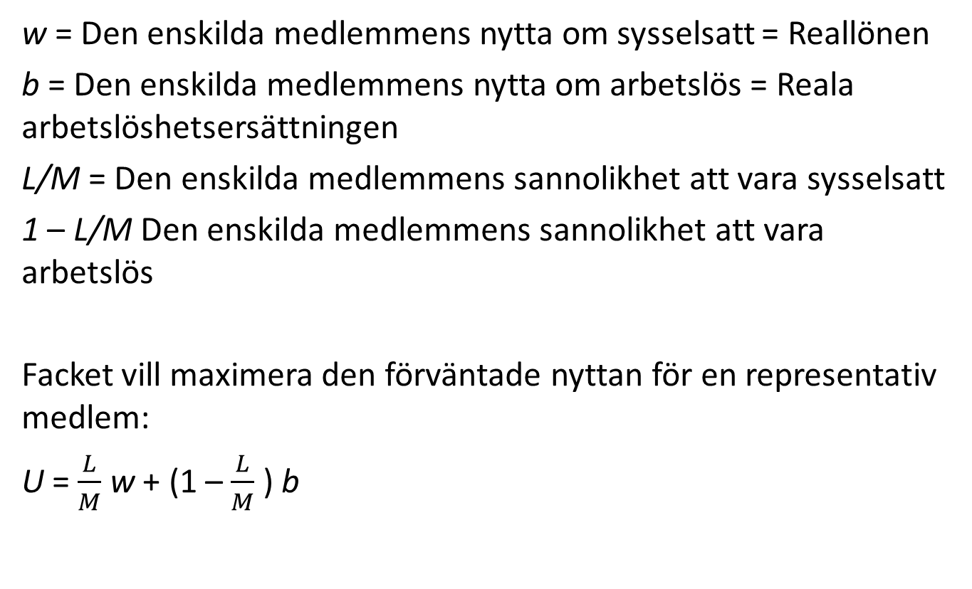
Fackets nyttofunktion
w = Den enskilda medlemmens nytta om sysselsatt = Reallönen
b = Den enskilda medlemmens nytta om arbetslös = Reala arbetslöshetsersättningen
L/M = Den enskilda medlemmens sannolikhet att vara sysselsatt
1 – L/M Den enskilda medlemmens sannolikhet att vara arbetslös
Facket vill maximera den förväntade nyttan för en representativ medlem:
U = $\frac{L}{M}$ w + (1 – $\frac{L}{M}$ ) b

Slide 10
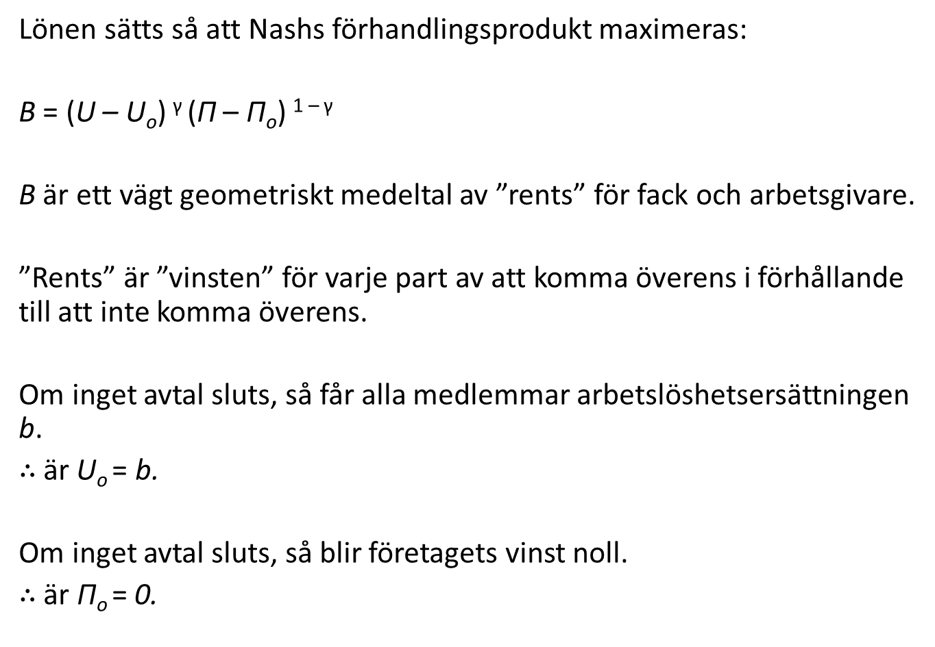
Nashs förhandlingslösning
Lönen sätts så att Nashs förhandlingsprodukt maximeras:
B = (U – U_{o}) ^{γ} (Π – Π_{o}) ^{1 – γ}
B är ett vägt geometriskt medeltal av ”rents” för fack och arbetsgivare.
”Rents” är ”vinsten” för varje part av att komma överens i förhållande till att inte komma överens.
Om inget avtal sluts, så får alla medlemmar arbetslöshetsersättningen b.
$∴$är U_{o} = b.
Om inget avtal sluts, så blir företagets vinst noll.
$∴$ är Π_{o} = 0.

Slide 11
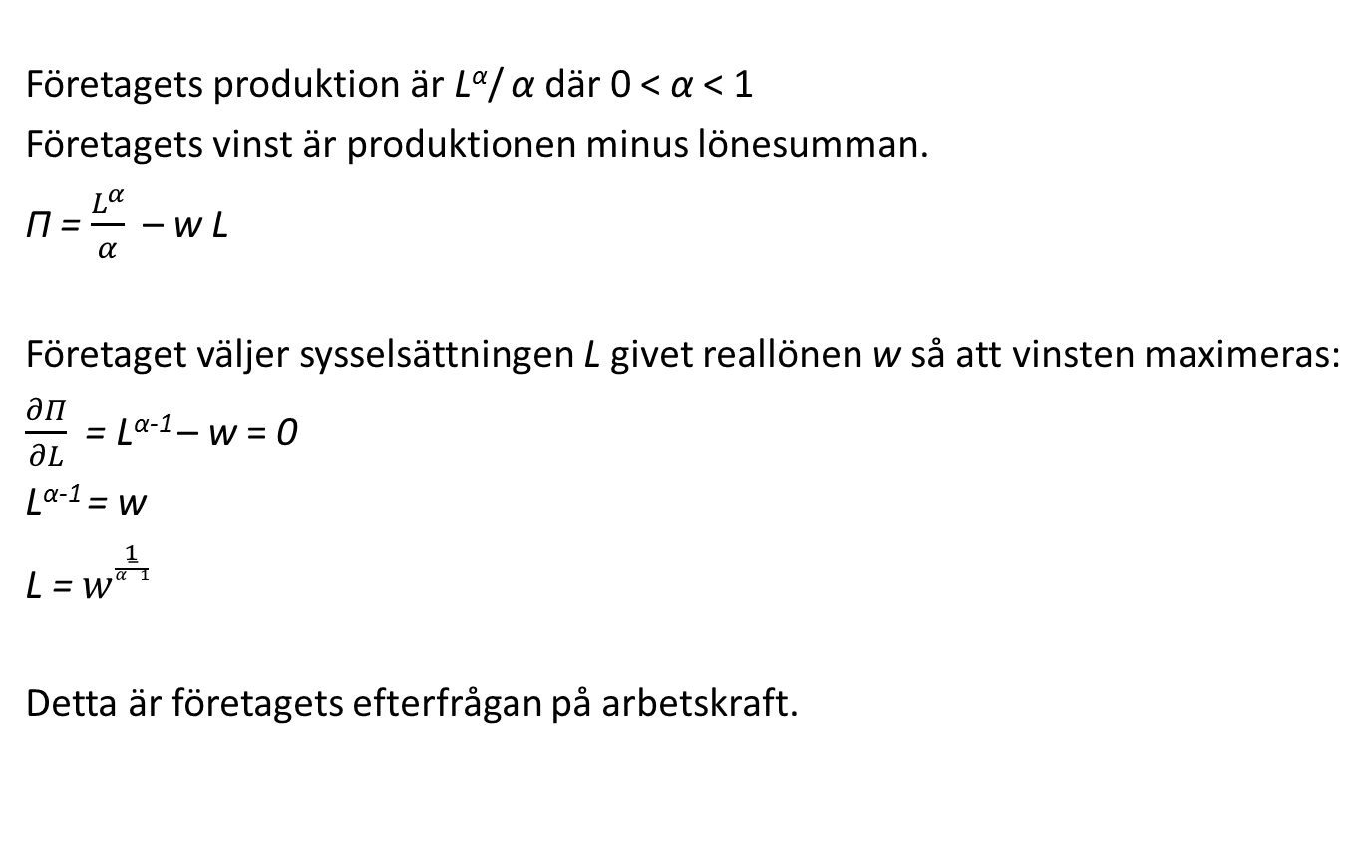
Företagets vinst och sysselsättningen
Företagets produktion är L^{α}/ α där 0 < α < 1
Företagets vinst är produktionen minus lönesumman.
Π = $\frac{L^{α}}{α}$ – w L
Företaget väljer sysselsättningen L givet reallönen w så att vinsten maximeras:
$\frac{∂Π}{∂L}$ = L^{α-1} – w = 0
L^{α-1} = w
L = $w^{\frac{1}{α−1}}$
Detta är företagets efterfrågan på arbetskraft.

Slide 12
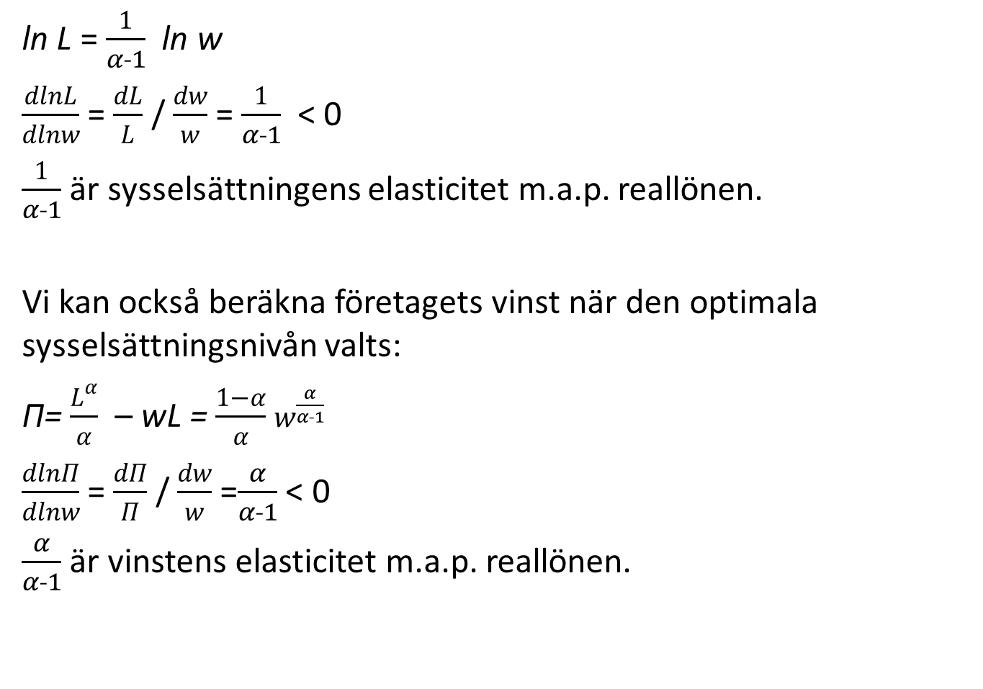
Efterfråge - och vinstelasticiteter
ln L = $\frac{1}{α˗1}$ ln w
$\frac{dlnL}{dlnw}$ = $\frac{dL}{L}$ / $\frac{dw}{w}$ = $\frac{1}{α˗1}$ < 0
$\frac{1}{α˗1}$ är sysselsättningens elasticitet m.a.p. reallönen.
Vi kan också beräkna företagets vinst när den optimala sysselsättningsnivån valts:
Π= $\frac{L^{α}}{α}$ – wL = $\frac{1−α}{α}$ $w^{\frac{α}{α˗1}}$
$\frac{dlnΠ}{dlnw}$ = $\frac{dΠ}{Π}$ / $\frac{dw}{w}$ =$\frac{α}{α˗1}$ < 0
$\frac{α}{α˗1}$ är vinstens elasticitet m.a.p. reallönen.

Slide 13
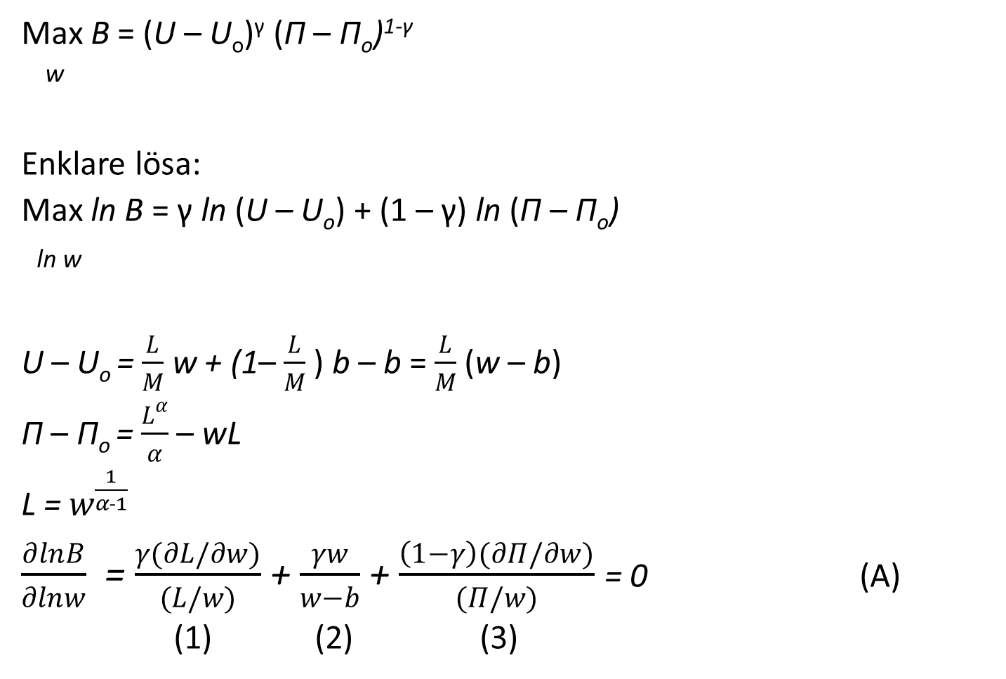
Maximering av Nashs förhandlingsprodukt
Max B = (U – U_{o})^{γ} (Π – Π_{o})^{1-γ}
w
Enklare lösa:
Max ln B = γ ln (U – U_{o}) + (1 – γ) ln (Π – Π_{o})
ln w
U – U_{o} = $\frac{L}{M}$ w + (1– $\frac{L}{M}$ ) b – b = $\frac{L}{M}$ (w – b)
Π – Π_{o} = $\frac{L^{α}}{α}$– wL
L =${ w}^{\frac{1}{α˗1}}$
$\frac{∂lnB}{∂lnw}$ = $\frac{γ(∂L/∂w)}{(L/w)}$+$\frac{γw}{w−b}$ +$\frac{\left(1−γ\right)(∂Π/∂w)}{(Π/w)}$ = 0 (A)
(1) (2) (3)

Slide 14
Tolkning av maximeringsvillkoret
(1) = Sysselsättningsförlusten för facket till följd av en löneökning vägd med fackets relativa förhandlingsstyrka
(2) = Nyttovinsten för facket av att sysselsatt medlem får högre lön vägd med fackets relativa förhandlingsstyrka
(3) = Vinstminskningen för företaget av högre lön vägd med företagets relativa förhandlingsstyrka
Lönen sätts så att värdet av en ytterligare löneökning för facket exakt balanseras av förlusten för företaget (där varje part vägs in med sin relativa förhandlingsstyrka).

Slide 15

Löneekvation
Ekvation (A) kan skrivas om till:
$\frac{γ}{α−1}$ + $\frac{γ}{1−(b/w)}$+$\frac{\left(1−γ\right)α}{α−1}$= 0
Lösning ger:
w = $\frac{γ+α(1−γ)}{α }$ b
$∴$ sätts reallönen w som ett pålägg på arbetslöshetsersättningen b eftersom
$\frac{γ+α (1−γ)}{α }$ > 1
Detta inses eftersom:
$γ+α \left(1−γ\right)$ > $α$
$γ+α −α γ>α$
$γ$ $\left(1−α \right)$ > 0

Slide 16
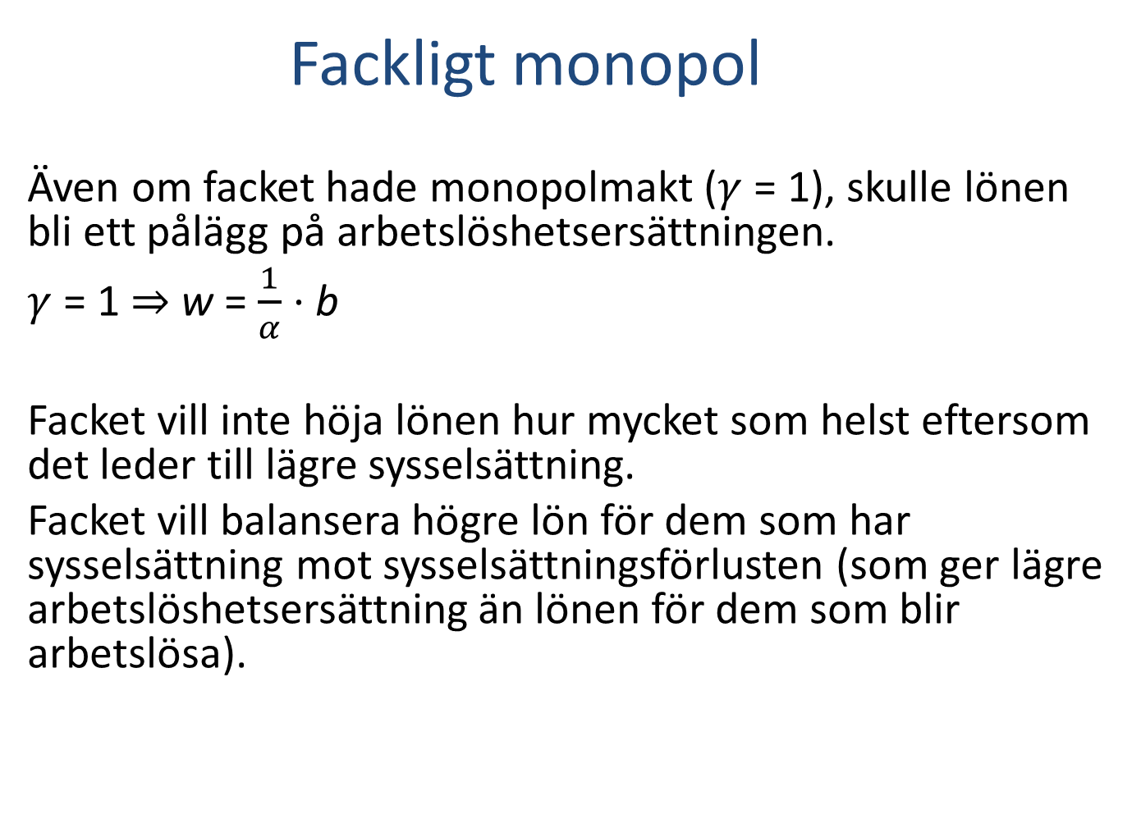
Fackligt monopol
Även om facket hade monopolmakt ($γ$ = 1), skulle lönen bli ett pålägg på arbetslöshetsersättningen.
$γ$ = 1 ⇒ w = $\frac{1}{α}$ ⋅ b
Facket vill inte höja lönen hur mycket som helst eftersom det leder till lägre sysselsättning.
Facket vill balansera högre lön för dem som har sysselsättning mot sysselsättningsförlusten (som ger lägre arbetslöshetsersättning än lönen för dem som blir arbetslösa).

Slide 17

Fackligt monopol, forts.
w = $\frac{1}{α}$ b
Efterfrågeelasticiteten ε (definierad positiv) är:
ε = $\frac{1}{1−α }$
$∴$ är:
α = $\frac{ε−1}{ε}$
$\frac{1}{α}$ = $\frac{ε}{ε−1}$
Då gäller:
w = $\frac{ε}{ε−1}$ b = $\frac{1}{1−1/ε}$ b
Analogi med optimal prissättning under monopolistisk konkurrens
P = $\frac{ε}{ε−1}$ MC = $\frac{1}{1−1/ε}$ MC
P = Pris
MC = Marginalkostnad
Högre elasticitet innebär lägre lön/pris.

Slide 18
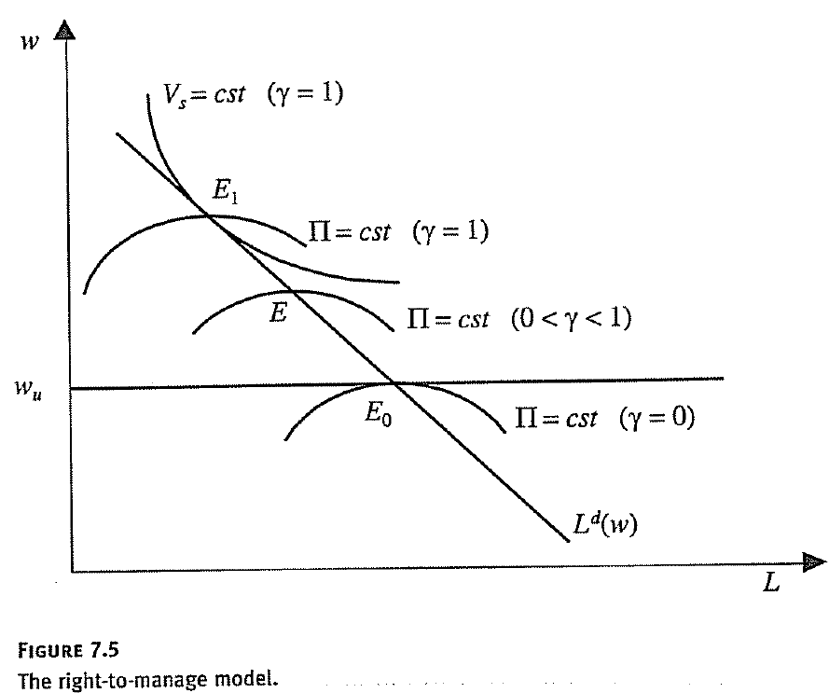

Slide 19
Samband i modellen
Positivt samband mellan arbetslöshetsersättning och lön (och följaktligen negativt samband mellan arbetslöshetsersättning och sysselsättning)
- mindre nyttoförlust för den som blir arbetslös
om lönen höjs
- bättre ”fall-back option” för facket om inget
avtal
Högre lön om större förhandlingsstyrka för facket
Lägre lön om högre efterfrågeelasticitet
- efterfrågan är mer känslig för löneökning
- högre ”pris” i form av förlorad sysselsättning för
löneökning

Slide 20
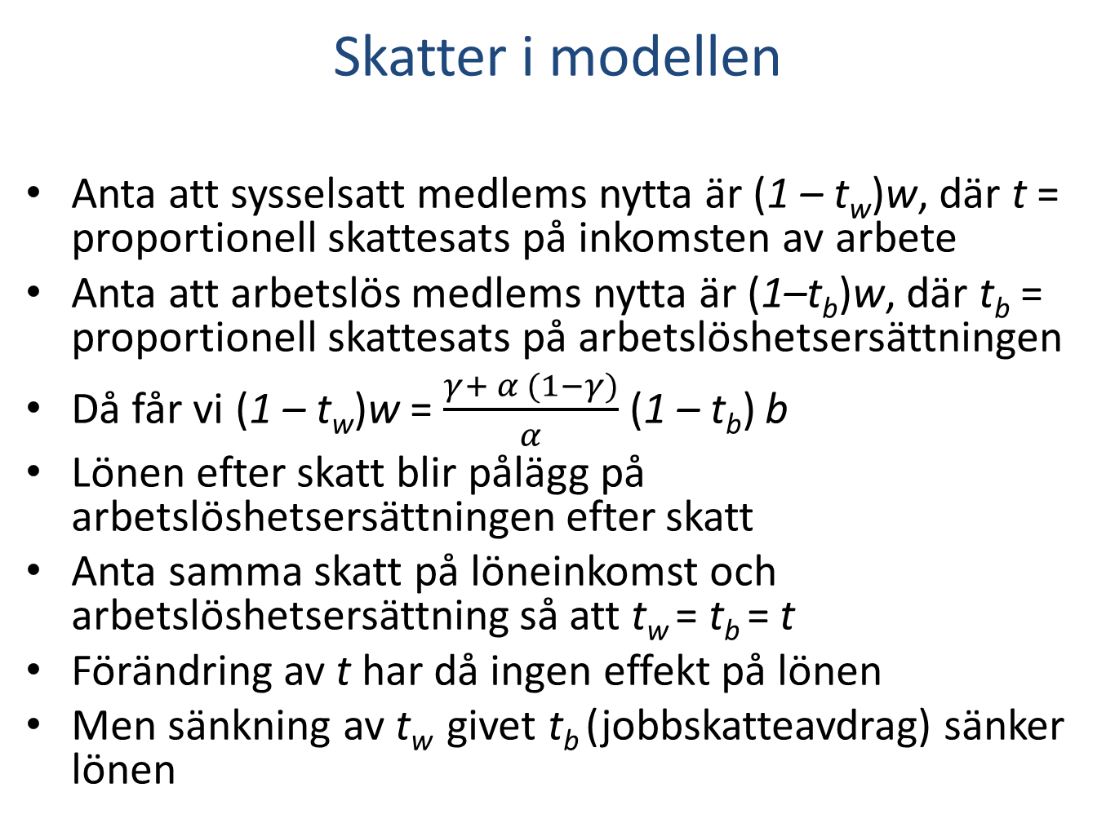
Skatter i modellen
Anta att sysselsatt medlems nytta är (1 – t_{w})w, där t = proportionell skattesats på inkomsten av arbete
Anta att arbetslös medlems nytta är (1–t_{b})w, där t_{b} = proportionell skattesats på arbetslöshetsersättningen
Då får vi (1 – t_{w})w = $\frac{γ+ α (1−γ)}{α}$ (1 – t_{b}) b
Lönen efter skatt blir pålägg på arbetslöshetsersättningen efter skatt
Anta samma skatt på löneinkomst och arbetslöshetsersättning så att t_{w} = t_{b} = t
Förändring av t har då ingen effekt på lönen
Men sänkning av t_{w} givet t_{b} (jobbskatteavdrag) sänker lönen

Slide 21
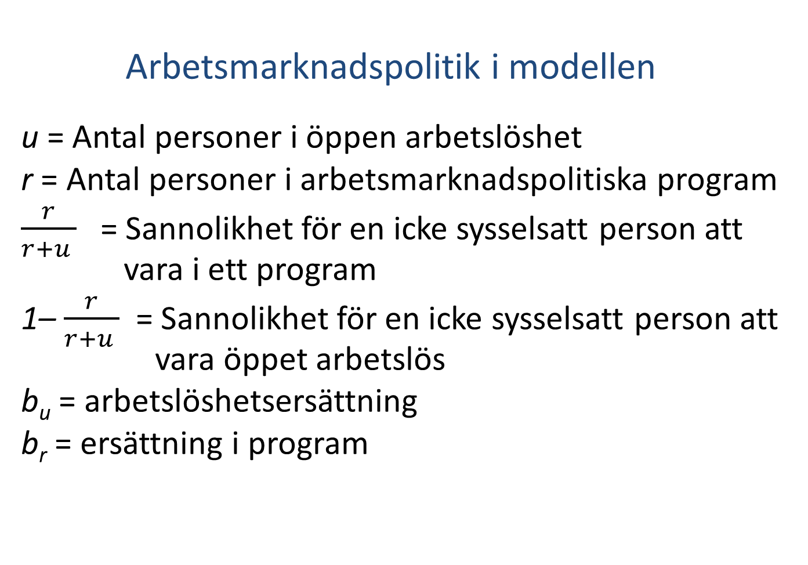
Arbetsmarknadspolitik i modellen
u = Antal personer i öppen arbetslöshet
r = Antal personer i arbetsmarknadspolitiska program
$\frac{r}{r+u }$ = Sannolikhet för en icke sysselsatt person att vara i ett program
1– $\frac{r}{r+u }$ = Sannolikhet för en icke sysselsatt person att vara öppet arbetslös
b_{u} = arbetslöshetsersättning
b_{r} = ersättning i program

Slide 22
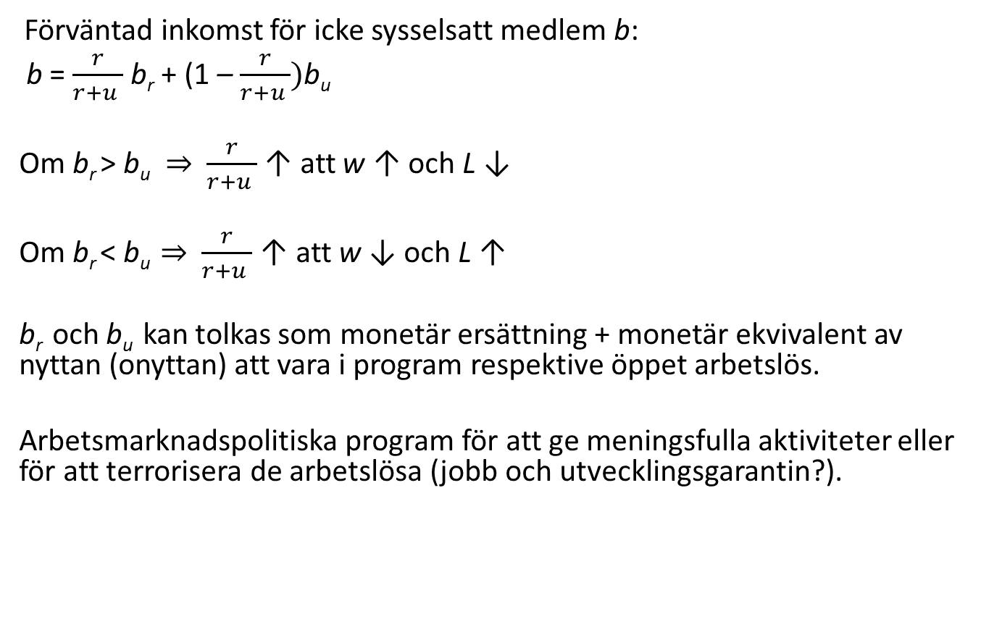
Arbetsmarknadspolitik i modellen, forts.
Förväntad inkomst för icke sysselsatt medlem b:
b = $\frac{r}{r+u }$ b_{r} + (1 – $\frac{r}{r+u })$b_{u}
Om b_{r} > b_{u} ⇒ $\frac{r}{r+u }$ ↑ att w ↑ och L ↓
Om b_{r} < b_{u} ⇒ $\frac{r}{r+u }$ ↑ att w ↓ och L ↑
b_{r} och b_{u} kan tolkas som monetär ersättning + monetär ekvivalent av nyttan (onyttan) att vara i program respektive öppet arbetslös.
Arbetsmarknadspolitiska program för att ge meningsfulla aktiviteter eller för att terrorisera de arbetslösa (jobb och utvecklingsgarantin?).

Slide 23
Diskussion av modellen
Lätt utvidga modellen till mer normala nyttofunktioner för individerna med avtagande marginalnytta
Skilja mellan tidigare sysselsatta insiders (företräde till jobben) och outsiders: inget lotteri om jobben utanför fabriksportarna varje morgon
- senioritetsregler
- tillfällig efterfrågeminskning minskar sysselsättningen: när efterfrågan ökar igen ökar inte sysselsättningen utan bara lönerna
Förhandla om flera variabler:
- arbetstid
- sysselsättningen (kan vara realistiskt vid nedskärningar om
det är lokala förhandlingar men knappast annars)
- permitteringslön
Största svagheten: ingen rörlighet mellan företag
- partiell och inte allmän jämvikt

